Slide 1

Urheiluvalmennuksen, liikunnan ja kuntoutuksen oppi- ja ammattikirjoja jo vuodesta 1978

Slide 2
LUKU 13
VEREN FYSIOLOGIAA
13.1 Veren koostumus
13.2 Hematopoieesi
13.3 Veriryhmät
13.4 Veren hyytyminen
KERTAA AIEMMISTA LUVUISTA:
• Vesiliukoisuus
• Rasvaliukoisuus
• Soluelimet

Slide 3
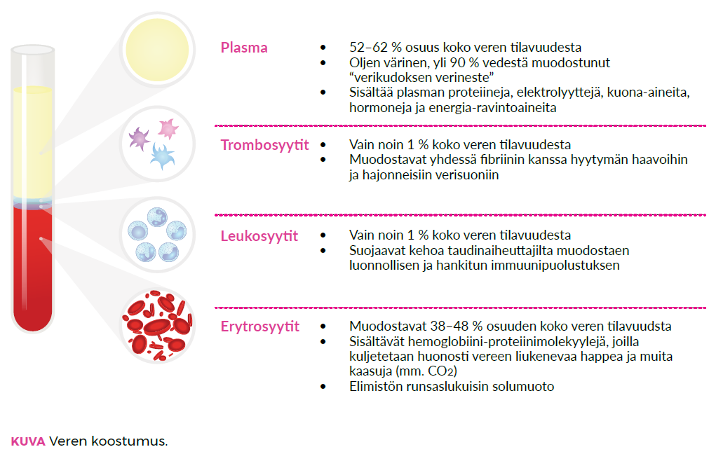
13.1 Veren koostumus
Veri
  Soluja ja verikudoksen kudosnestettä, plasmaa.
  noin 6–8 % kehonpainosta
Veren solut:
  erytrosyytit (punasolut) kaasujen kuljetus,
  leukosyytit (valkosolut) immuunipuolustus , ja
  trombosyytit (verihiutaleet) veren hyytyminen.
Hematokriitti (veren soluosuudet):
  n. 45 % koko veren tilavuudesta.
  Plasma muodostaa loput 55 % veren tilavuudesta.
  Naisilla hematokriitti on 36–46 % ja miehillä korkeampi, 41–53 %.
  Eri sairauksissa ja nestetasapainotilanteissa hematokriitti muuttuu.

Slide 4
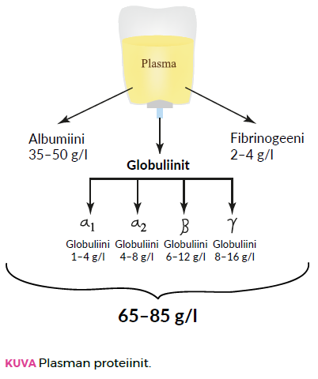
13.1 Veren koostumus
Plasma
  on pääasiassa (> 90 %) vettä.
  Ioneja, glukoosia ja amonohappoja, hormoneja, kuona-aineita (esim. ureaa, virtsahappoa, kreatiniinia…), hormoneja, vitamiineja…
  Rasvaliukoiset kuljettuvat plasmassa erilaisissa proteiineissa.
Plasman proteiinit
plasman proteiinit noin 7–9 % plasmasta.
  Albumiinia (maksan proetiinisynteesillä) noin 60–80 % plasman proteiineista. Ylläpitävät plasman kolloidiosmoottista (= proteiiniosmoottinen, onkoottinen) painetta > välttämätön veritilavuuden ja siten myös verenpaineen ylläpitämiseen.
  Globuliinit (α-, β- ja γ-globuliinit). α- ja β-globuliinit maksan proteiinisynteesillä > rasvaliukoisten molekyylien (lipidit ja hormonit) kuljettajaproteiineiksi. γ-globuliinit (ns. immunoglobuliinit) lymfosyyttien tuottamat > ”immunologinen muisti”.
  Fibrinogeenia noin 4 % plasman proteiineista. Fibrinogeeni tärkeä maksasolujen tuottama veren hyytymistekijä.

Slide 5
13.1 Veren koostumus
Verisolut ja -hiutaleet
Verisolut:
  Erytsosyytit, punasolut; elimistön runsaslukuisin solutyyppi (noin 5×10¹² kpl/ litra)
  Leukosyytit, valkosolut; (noin 5,5×10⁹ kpl/litra).
Trombosyytit, verihiutaleet; (noin 200×10⁹ kpl/ litra) eivät ole soluja < megakaryosyytin solukalvon osia.
luvut ovat suuntaa antavia, ja veren eri tekijöiden arvot ovat yksilöllisiä.

Slide 6
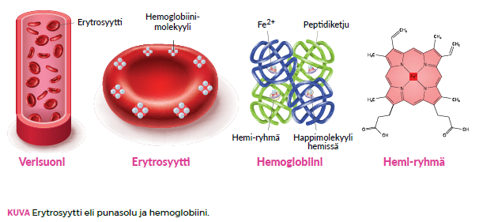
13.1 Veren koostumus
Erytrosyytit eli punasolut
kaksoiskiekkojen muotoisia, halkaisijaltaan noin 7 μm:n ja paksuudeltaan 2,2 μm:n kokoisia > litteä muoto > suurempi pinta-alan kaasujen diffuusiolle.
Kypsällä punasolulla ei ole tumaa, mitokondrioita eikä juuri muitakaan soluelimiä > elinaika vain 100 – 120 vrk!
Tärkein tehtävä hapen kuljetus > mitokondriot ja aerobinen energiantuotto puutuvat > energia-aineenvaihdunta on pääsääntöisesti anaerobista > tuottavat jatkuvasti laktaattia.
Hemoglobiini EI ole verenrautaa, vaan proteiinirakenne, jonka hemiosissa on rautaioni (Fe²⁺), johon happimolekyyli sitoutuu.
Noin 300 x 10⁶ kappaletta hemoglobiiniproteiineja yhden punasolun sisällä!

Slide 7
13.1 Veren koostumus
Erytrosyytit eli punasolut
  Iäkkäämmät erytrosyytit hajoavat > poistetaan verestä maksassa, pernassa ja luuytimessä (fagosytoosi).
  Hemoglobiini antaa erytrosyyteille ja verelle ominaisen värin.
  Happi heikosti veteen liukeneva > elimistölle tärkeä > hemoglobiinin avulla saadaan veressä kulkemaan happea noin 200 ml/l.
  Plasmaan liuennut happi (noin 3 ml/l) ei riitä kattamaan murto-osaakaan elimistön hapentarpeesta (noin 250 ml/ min levossa).

Slide 8
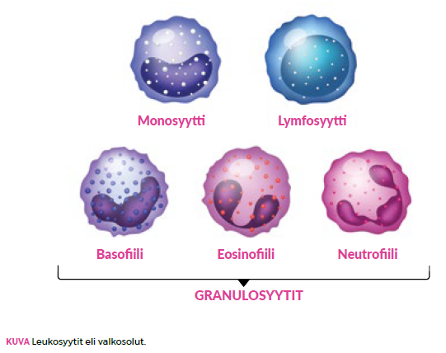
13.1 Veren koostumus
Leukosyytit eli valkosolut
tuma tai useampia, mitokondrioita ja muita soluelimiä (esim. lysosomit)
liikkumiskyky (diapedeesi, ekstravasaatio) > tunkeutuvat hiussuonesta tulehdusalueelle tuhoamaan taudinaiheuttajia/ hajonneita kudossolujen osia.
Granulosyytit (jyväselliset):
  Neutrofiilit noin 50–70 % leukosyyteistä. Puolustavat elimistöä bakteereita ja loisia vastaan. Runsas toiminta akuuteissa tulehduksissa (ns. märkä muodostus) < auttavat monosyyttejä fagosytoosissa.
  Eosinofiilit noin 1–3 % leukosyyteistä. Lisääntyvät tulehduksissa ja loistartunnoissa, sekä allergisissa reaktioissa.
  Basofiilit 1 % leukosyyteistä. Erittävät mm. histamiinia ja hepariinia > mukana allergisissa reaktioissa > arteriolien laajeneminen ja kapillaariläpäisevyyden lisääntyminen.
25–35 %
4–6 %
1 %
1–3 %
50–70 %

Slide 9
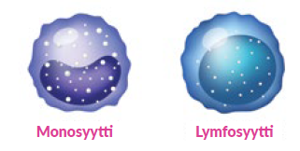
13.1 Veren koostumus
Leukosyytit eli valkosolut
  Agranulosyytit = lymfosyytit (imusolut) ja monosyytit.
  Monosyytit: Noin 4–6 % leukosyyteistä. Löyhässä sidekudoksessa makrofageina > ja vastaavat taudinaiheuttajien ja syöpäsolujen fagosytoosista. Monosyytit ovat yksi T-imusoluille antigeenejä esittelevä solu (APC, antigen presenting cell).
  Lymfosyytit (imusolut): Noin 25–35 % leukosyyteistä. T- ja B-lymfosyytit. Plasmassa jonkin verran lymfosyyteistä syntyneitä plasmasoluja > erittävät immunoglobuliineja (Ig, vasta-aineita).
  Syöttösolut (mast cells), NK eli natural killers solut ja dendriittisolut:
    NK –solut; imusoluja luonnollisessa immuunipuolustuksessa > tuhoavat syöpäsoluja ja virustartunnan saaneita soluja.
    Syöttösolut erittävät histamiinia ja hepariini tulehduksissa > haavojen paraneminen ja allergiset reaktiot.
    Dendriittisolut APC –soluja. Kulkeutuvat imunesteen mukana imukudokseen > laukaisee hankintaisen immuunipuolustuksen.
4–6 %
25–35 %

Slide 10
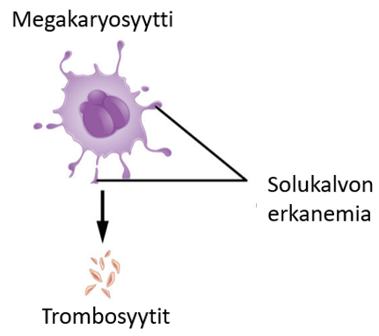
13.1 Veren koostumus
Trombosyytit eli verihiutaleet
  Luuytimen megakaryosyytin solukalvon kappaleita.
  Kykenevät liikkumaan amebamaisesti.
  Verihiutaleita hajotetaan pernassa ja maksassa > veressä 5–9 vrk.
  Muodostavat hyytymiin ”paikkalapun” < vaurioalueen endoteelisolujen tromboksaani A₂ ja ADP sitoo.
  Ehjä endoteeli > prostasykliini eritys > estää trombosyyttien tarttumisen verisuonten pintaan.
  Trombosyytit vapauttavat serotoniinia > verisuonisupistus (vasokonstriktio).
  Trombosyyttien kasvutekijöillä verisuonten uudelleen rakentumista (angiogeneesi).

Slide 11
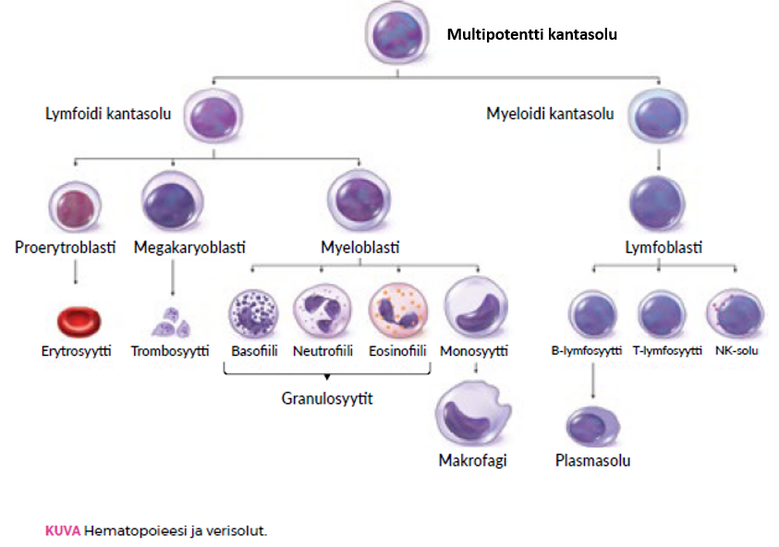
3.2 Hematopoieesi
Jatkuva verisolujen uusiutumistarve (hematopoieesi) > verisoluja tuotetaan koko ajan. ”Mitä tarvitaan, niin sitä tilataan.”
Luuytimessä tuotetaan arviolta 500 × 10⁹ verisolua päivittäin.
hematopoieettiset kantasolut:
  Suhteellisen erilaistumattomia (multipotentteja) = pystyvät moneen, mitoottinen jakautuminen > määrä luuytimessä säilyy korkeana.
  Erytropoieesi = erytrosyyttien muodostuminen.
  Leukopoieesi = leukosyyttien muodostuminen.
  Hematopoieesi: punaisessa luuytimessä (pitkien luiden päät, kylkiluut, rintalasta, lapaluut, lantion litteät luut, kallon luut).

Slide 12
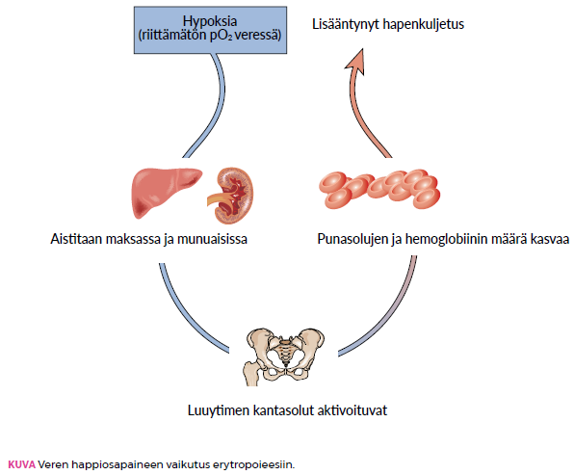
3.2 Hematopoieesi
Erytropoieesi
aktiivinen prosessi > arviolta 2,5 x 10⁶ erytrosyyttiä joka sekunti > kattaa pernan ja maksan tuhoamien (100–120 vrk elinikä) erytrosyyttien määrän.
tuotantoa ohjataan munuaiskudoksen ”pahamaineisella” EPO:lla eli erytropoietiinilla.
Alhainen hapen osapaine > erytropoietiinin eritys.

Slide 13
3.2 Hematopoieesi
Esim1. Tupakoijan hemoglobiinin määrä laskee säännöllisen tupakoinnin lopettamisen jälkeen. Tupakan hiilimonoksidi (CO, ”häkä”) hemoglobiiniin > karboksihemoglobiini > Happea vähemmän hemoglobiinissa = hapen osapaine veressä normaalia alhaisempi > EPO eritys munuaisista > erytrosyyttejä ja hemoglobiinia tuotetaan enemmän. Säännöllinen tupakointi lopetetaan > hemoglobiinimäärä laskee.
Esim2. Hiilidioksidi (CO₂) ei aiheuta samaa ongelmaa? Muodostaa sidoksen hemoglobiinin proteiinien typpipäähän > karbaminohemoglobiini > ei ”kilpaile” hapen kanssa samasta sitoutumispaikasta.

Slide 14
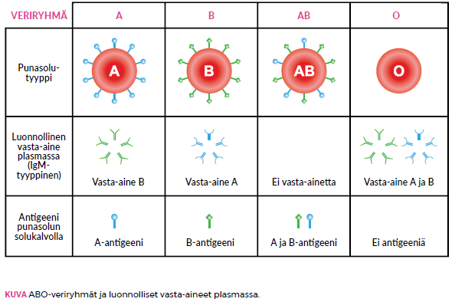
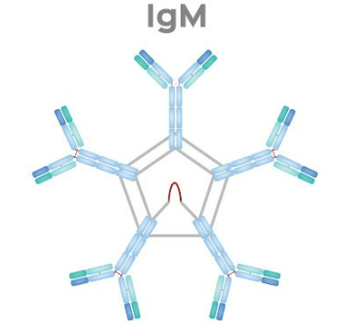
13.3 Veriryhmät
ABO-järjestelmä
Erytrosyyttien antigeenit merkittävässä roolissa mm. verensiirtojen yhteydessä.
Erytrosyyttien antigeenejä on useampia.
ABO-järjestelmä ja rhesus –tekijä tunnetuimpia.

Slide 15
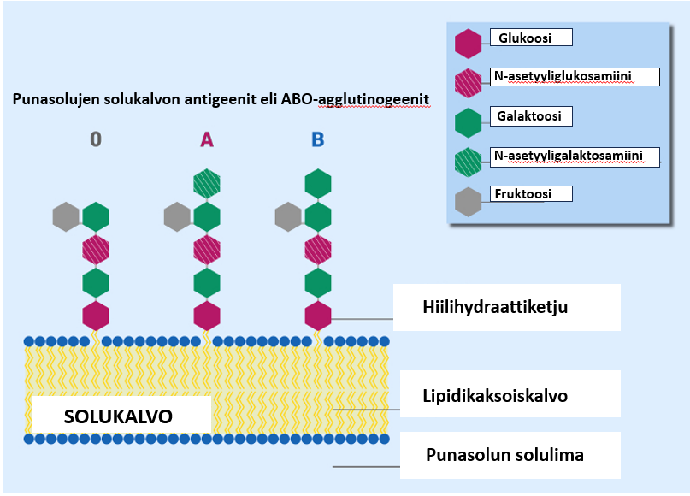
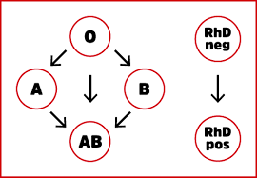
13.3 Veriryhmät
Erytrosyyttien solukalvolla hiilihydraattiketjuja > ABO-järjestelmän antigeeneinä.
Kutsutaan myös agglutinogeeneiksi > agglutinoivat (”klimppiyttävät”) punasoluja joutuessaan kosketuksiin vasta-aineen kanssa.
Antigeenejä erytrosyyteissä A- tai B-tyyppiä, ja erytrosyyttejä, joilla on sokeriryhmiä, mutta ne eivät ole kumpaakaan edellä mainituista (O-veriryhmätekijä)
AB-veriryhmäläinen on yleisvastaanottaja, ja O-veriryhmäläinen yleisluovuttaja.
Immuunijärjestelmän solut sietävät hyvin veriryhmätekijää.
Esim. A-veriryhmän veren plasmassa vasta-aine B-antigeenille ilman altistusta B-veriryhmän verelle > vasta-aine on ns. luonnollinen vasta-aine.
Punasolujen luovuttamisen ja vastaanottamisen yleiskaavio (ABO ja Rh)

Slide 16
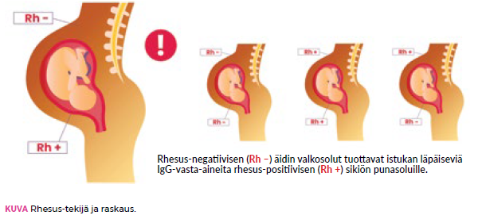
13.3 Veriryhmät
Rhesus- eli Rh-tekijä
Rh-tekijä (peptidiketju solukalvolla)> ilmeneminen > henkilö Rh (D⁺) - eli Rh-positiivisen.
Veriryhmätekijälle luodaan vasta-ainetta vasta verikontaktissa.
ABO- ja Rh-veriryhmätekijä huomioiden O-Rh-negatiivinen veri = hätäveri.
Jos Rh-positiivista verta annetaan Rh-negatiiviselle henkilölle > immuunijärjestelmä tuottaa vasta-ainetta kyseiselle D-antigeenille.
Esim. Jos Rh-negatiivisella odottavilla äidillä Rh-positiivinen sikiö > verikontaktia > vasta-ainemuodostus > vasta-aine IgG-tyyppiä > läpäiseen istukan > sikiön punasolujen hemolyysiä > henkeä uhkaavan tila.

Slide 17
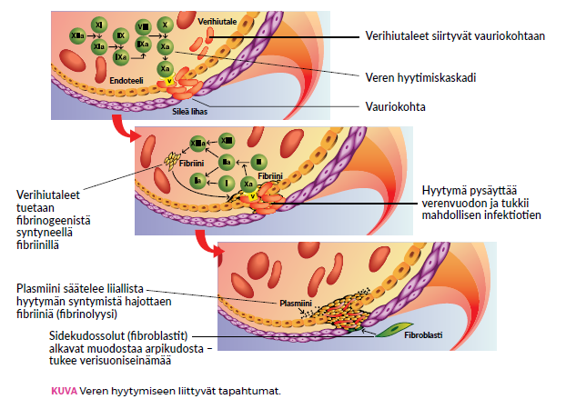
13.4 Veren hyytyminen
Veren hyytymättömyys = veren ”homeostaasi”: veri ei normaalisti hyydy.
Verisuonivaurio > nopea positiivisen palautesäätelyn kaltainen hemostaasiin eli veren hyytymiseen.
Hyytymisen kolme samanaikaisesti tapahtuvaa vaihetta: 1. verisuonisupistus eli vasokonstriktio, 2. trombosyyttien muodostama tulppa ja 3. fibrinogeenin muuttuminen fibriiniksi tulpan tueksi.

Slide 18
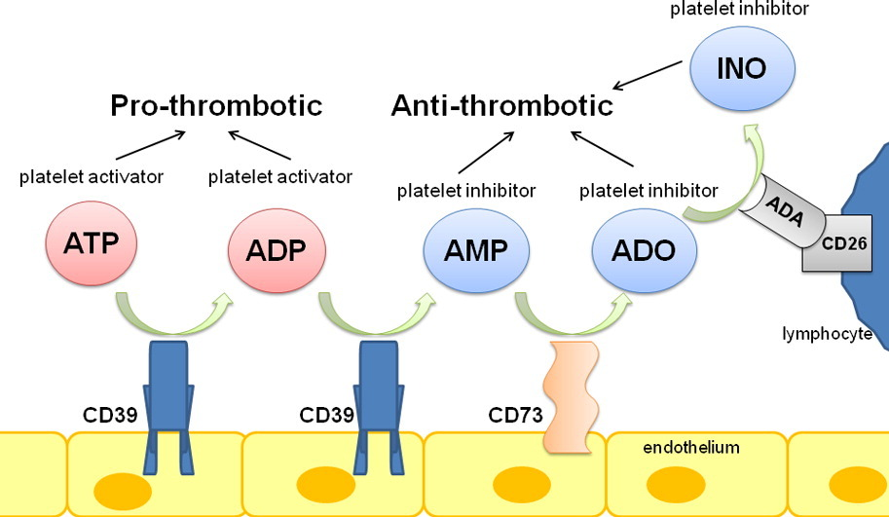
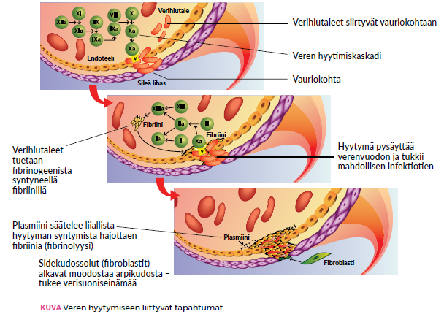
13.4 Veren hyytyminen
Verihiutaleet ja verisuonten endoteeli
  Endoteelisolut eristävät veren verisuonia ympäröivistä kudoksista, ja niiden prostasykliini (PGI₂) sekä typpioksidi (NO) laajentavat verisuonta > estävät verihiutaleiden kertymisen kasaan, ja ehkäisee hyytymistä.
  Endoteelisolujen CD39-entsyymi nopeuttaa ATP:n muuttamista AMP:ksi ja cAMP:ksi > ATP ja ADP edistävät veren hyytymistä > CD39-entsyymi vähentää verihiutaleiden tarttumista toisiin lyhentäen kyseisten molekyylien esiintymisaikaa.
  Endoteelin hajoaminen: > verihiutaleiden ”solukalvon” glykoproteiinit kiinni löyhän sidekudoksen kollageenikuituihin < tarttumista lisää hyytymistekijä VIII:n aktivoituminen.
  Verihiutaleet vapauttavat mm. ADP:tä, serotoniinia ja tromboksaani A₂:ta > verihiutaleet tahmeiksi > kertyy hajonneen verisuonen rakenteisiin > hajonneeseen kohtaan verihiutaletulppa.
  Verihiutaleiden aineet > muiden hyytymistekijöiden aktivoitumisen > fibrinogeeni fibriiniverkoksi.
Fuentes.E. Extracellular ATP metabolism on vascular endothelial cells: A pathway with pro-thrombotic and anti-thrombotic molecules. Vascular farmacology. Elsevier

Slide 19
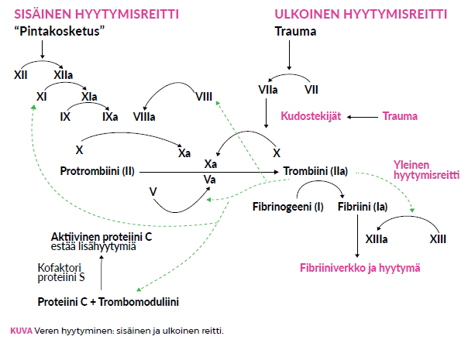
13.4 Veren hyytyminen
Fibriinin muodostuminen
Sisäinen reitti (intrinsic pathway) koeputkeen laitetussa veressä hyytymiseen vaikuttavat tekijät kokonaan mukana putkeen otetussa veressä.
Ulkoinen reitti (extrinsic pathway) vahingoittuneessa verisuonessa vaikuttavat muutkin kuin pelkästään veressä olevat hyytymistekijät.
Molemmat hyytymisreitit johtaa lopulta yleiseen hyytymisreittiin: X-hyytymistekijän aktivoituminen > protrombiini trombiiniksi > trombiini entsyymi vaikuttaa fibrinogeenin muuttumiseen fibriiniksi, ja aktiovi positiivisen palautesäätelyn kautta myös hyytymistekijöitä VIII ja V.
Hyytymien liukeneminen (= fibrinolyysi aka hyytymän hajottaminen). Aktivoitunut hyytymistekijä XII saa aikaan aktiivista kallikreiinia. > plasminogeeni plasmiiniksi > fibrinin hajottaminen (fibrinolyysi) > hyytymän liukeneminen.

Slide 20
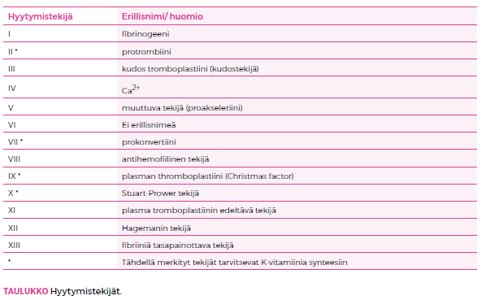
13.4 Veren hyytyminen

